Slide 1
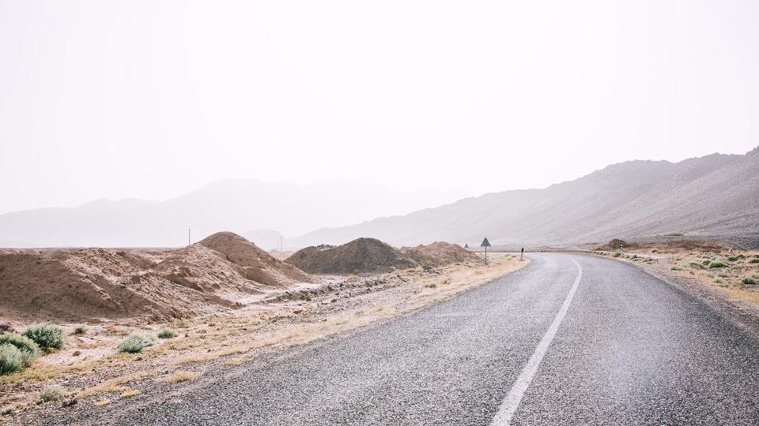


TEMA: EL VALOR CULTURAL DE LAS PLAZAS TRADICIONALES Y SU CONTRIBUCIÓN AL DESARROLLO LOCAL DEL CANTÓN SAQUISILÍ
AUTOR: NATALY SILVANA CHICAIZA NOBOA
DIRECTOR: ING. MARTHA PATRICIA REA DÁVALOS
SANGOLQUÍ 2020

Slide 2
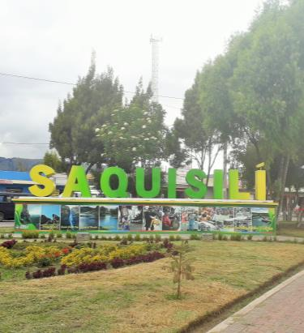
Introducción
Esta investigación se realiza con el propósito de conocer el valor cultural de las plazas tradicionales del cantón Saquisilí, para lo cual se realiza un análisis de las plazas tradicionales a través de un diagnóstico situacional del macro y micro ambiente, también se elaborara un inventario de las plazas, seguido por encuestas y entrevistas, los cuales fueron base fundamental para el diseño de acciones que ayuden al proceso del desarrollo turístico local del cantón

Slide 3
PLANTEAMIENTO DEL PROBLEMA
Falta de interés de las autoridades municipales y privadas.
Poco conocimiento en el área turística.
Falta de promoción y desorganización.
Bajo empoderamiento cultural de los pobladores y comerciantes
Cierre del departamento de la Dirección de Turismo

Slide 4
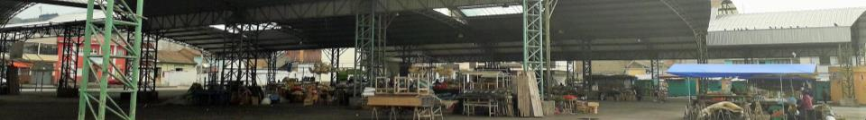
01
DETERMINAR
02
03
04
DIAGNOSTICAR
ANALIZAR
PROPONER
OBJETIVOS
Valor cultural
Plazas tardicionales
Desarrollo local
Patrimonio cultural
Desarrollo local
Acciones
Aprovechamiento de las plazas
Situación actual
Plazas tradicionales

Slide 5
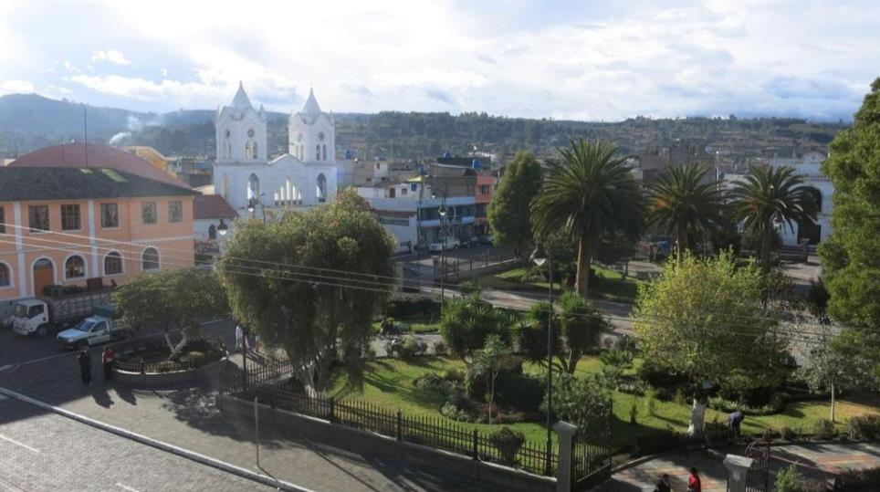
CAPÍTULO I

Slide 6
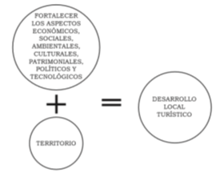

PATRIMONIO CULTURAL
MARCO TEÓRICO
Busca aumentar las capacidades individuales y de la comunidad, a partir de lo que el territorio posee
Mediante la utilización del potencial existente en el territorio, conduce a la mejora del bienestar de una localidad o región
DESARROLLO LOCAL APLICADO AL TURISMO
Difusión del valor de los bienes culturales como signos de identidad y referencia de una civilización
Creación-invención y construcción social
Ayuda a mantener la cohesión social y territorial.
Siglo XX: Se valora el patrimonio desde su contenido y no desde la apariencia
Amartya Sen
Amartya Sen

Slide 7
MARCO REFERENCIAL
ESPAÑA
MERCADOS DE ABASTO
COLOMBIA
PLAZA DE MERCADOS
ECUADOR
PLAZAS O MERCADOS

Slide 8
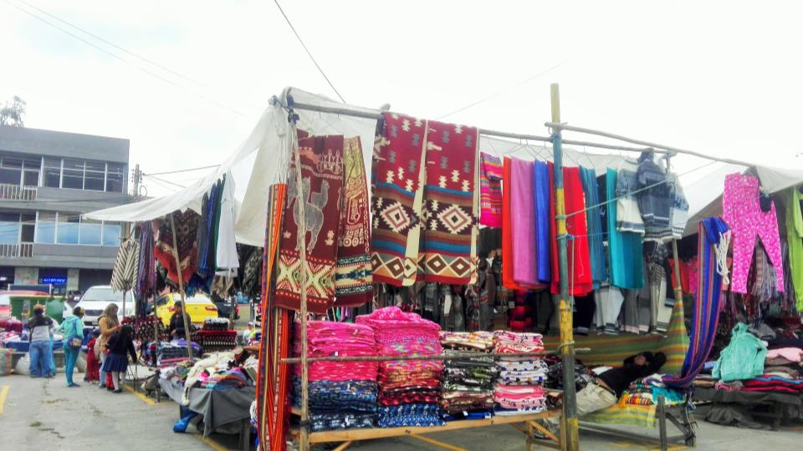
CAPITULO II

Slide 9
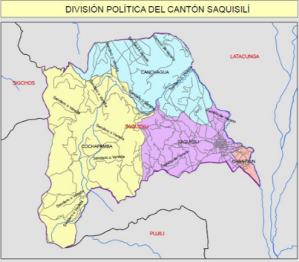
Factor Geográfico Demográfico
DIAGNÓSTICO SITUACIONAL
MACRO AMBIENTE
Localización
Provincia de Cotopaxi a 13km de la Latacunga
División Política
4 parroquias: Saquisilí (cabecera cantonal), Canchagua, Chantilín y Cochapamba.
Habitantes
25 320 numero que representa el 6% de la población de la provincia de Cotopaxi

Slide 10
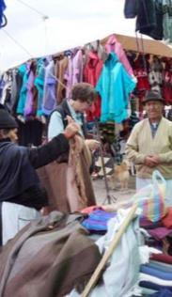
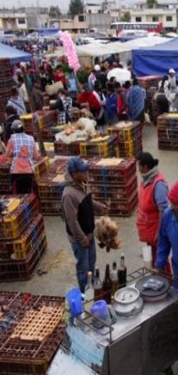
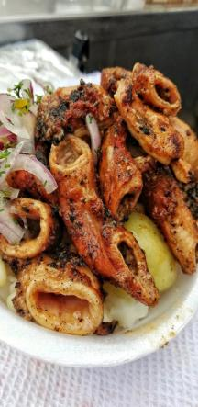
Factor Económico
Factor Socio Cultural
Gastronomía
Basada en la agricultura, ganadería, comercialización de productos primarios en sus siete plazas ubicados en las cuatro parroquias del cantón
Tortillas de maíz
Mote con hornado
Ají de cuy
Tripa mishqui o chinchulines
Chahuarmishqui o Arroz Mishqui:
47% de sus habitantes son indígenas, el 51% de la población es mestiza y el 2% sobrante se identifican con otro tipo de cultura.

Slide 11
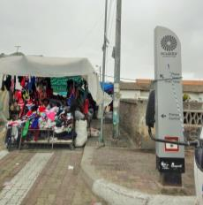
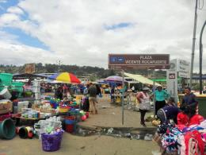
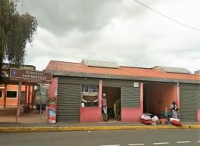
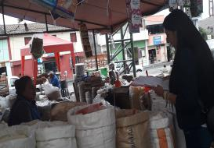
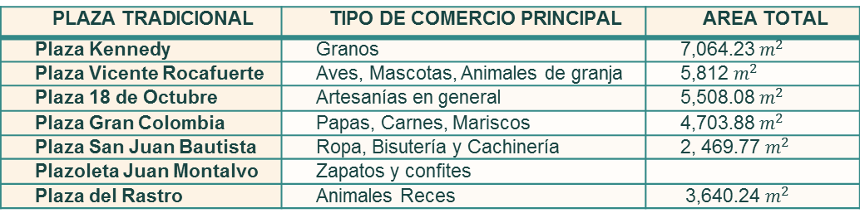
MICRO AMBIENTE
PLAZAS TRADICIONALES DE SAQUISILÍ
PLAZA TRADICIONAL | TIPO DE COMERCIO PRINCIPAL | AREA TOTAL
Plaza Kennedy | Granos | 7,064.23 $m^{2}$
Plaza Vicente Rocafuerte | Aves, Mascotas, Animales de granja | 5,812 $m^{2}$
Plaza 18 de Octubre | Artesanías en general | 5,508.08 $m^{2}$
Plaza Gran Colombia | Papas, Carnes, Mariscos | 4,703.88 $m^{2}$
Plaza San Juan Bautista | Ropa, Bisutería y Cachinería | 2, 469.77 $m^{2}$
Plazoleta Juan Montalvo | Zapatos y confites
Plaza del Rastro | Animales Reces | 3,640.24 $m^{2}$

Slide 12
INVENTARIO DE LAS PLAZAS TRADICIONALES
Actores Plaza 18 de Octubre
N° | NOMBRE | PRODUCTO TURISTICO | OFERTA
23 | Carmen Alomoto | Agroturismo ( Hortalizas) | Nacional
56 | María Ashca | Agroturismo ( Legumbres) | Nacional
34 | Martha Llumitasig | Agroturismo ( Frutas) | Nacional
47 | José Rivera | Folclórico (Artesanías) | Nacional y Extranjeros
14 | Miguel Vaca | Cultural (Pinturas) | Nacional y Extranjeros
12 | Juliana Ayala | Folclórico ( Bisutería) | Nacional y Extranjeros
7 | Nelly Pilatasig | Folclórico (Artesanías) | Nacional y Extranjeros
3 | Alejandro Toapanta | Compras (Artículos de bronce) | Nacional y Extranjeros
Puestos de oferta de productos turísticos de la Plaza 18 de Octubre

Slide 13
Actores Plaza San Juan Bautista
N° | NOMBRE | PRODUCTO TURÍSTICO | OFERTA
34 | Maria Pastuña | Compras ( Vestimenta) | Nacionales y Extranjeros
28 | Maria Cuchiparte | Compras ( Vestimenta) | Nacionales y Extranjeros
14 | Manuel Oña | Compras (Sombreros) | Nacionales y Extranjeros
42 | Mercedes Molina | Compras ( Zapatos ) | Nacionales y Extranjeros
19 | Maria Astudillo | Compras ( Bisutería) | Nacionales y Extranjeros
4 | Lucrecia Chiluisa | Compras (Ropa) | Nacionales y Extranjeros
57 | Manuel Monta | Compras (Sombreros) | Nacionales y Extranjeros
40 | Sonia Sinchuguano | Compras ( Ropa interior ) | Nacionales
Puestos de oferta de productos turísticos de la Plaza San Juan Bautista

Slide 14
METODOLOGÍA
Enfoque de la investigación
Mixto
Tipología de la investigación
Instrumentos de recolección de datos
Bibliográficas
Encuesta
Investigación de campo
No experimental
Descriptivo
Entrevista

Slide 15
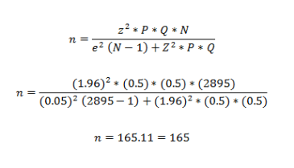
MUESTRA
Población: Personas involucradas en cada una de las plazas donde se realizan las ferias que son de 2895 personas.
Muestra: 165 personas para la aplicación de la encuesta y para poder sustentar de mejor manera la investigación se realizó un muestreo aleatorio el cual va dirigido a los comerciantes y se los realizara a 65 personas
Fórmula muestra finita

Slide 16
RESULTADOS
¿Cuál es el tiempo de estancia en el cantón Saquisilí?
 | Frecuencia | Porcentaje
1 día | 68 | 41%
2 día | 38 | 23%
3 día | 30 | 18%
Más de 4 días | 29 | 18%
Total | 165 | 100%

Slide 17
¿Cómo considera la atención por parte de los comerciantes hacia usted?
 | Frecuencia | Porcentaje
Excelente | 35 | 21%
Buena | 64 | 39%
Regular | 47 | 28%
Mala | 19 | 12%
Total | 165 | 100%

Slide 18
¿Qué tan importante considera valorar las plazas de Saquisilí?
 | Frecuencia | Porcentaje
Muy Importante | 128 | 78%
Poco importante | 25 | 15%
Nada importante | 12 | 7%
Total | 165 | 100%

Slide 19
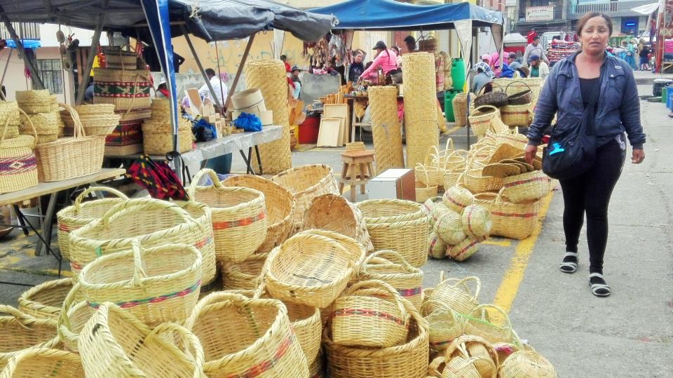
CAPITULO III

Slide 20
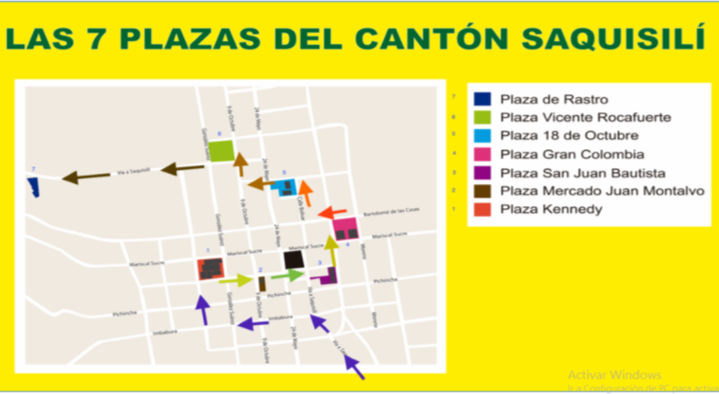
PROPUESTA
Circuito turístico Las 7 plazas
Salida | Parque la Concordia | Calles 24 de Mayo y Barrenos
Lugar 1 | Plaza Kennedy | Calles Pullupaxi y Barreno
Lugar 2 | Plaza Juan Montalvo | Calles 24 de Mayo y Barreno
Lugar 3 | Plaza San Juan Bautista | Calles Simón Bolívar y Abdón Calderón
Lugar 4 | Plaza Gran Colombia | Calles García Moreno y Mariscal Sucre
Lagar 5 | Plaza 18 de Octubre | Calles 24 de Mayo y Bartolomé de las Casas
Lagar 6 | Plaza Vicente Rocafuerte | Calles Manabí y Gonzales Suarez
Lugar 7 | Plaza del Rastro | Sector Carlosama
Llegada | Parque la Concordia | Calles 24 de Mayo y Barrenos

Slide 21
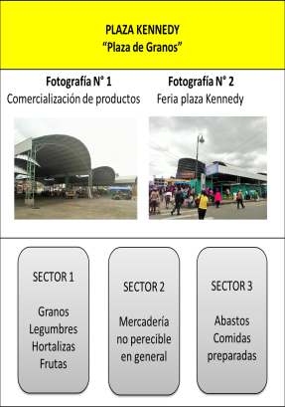
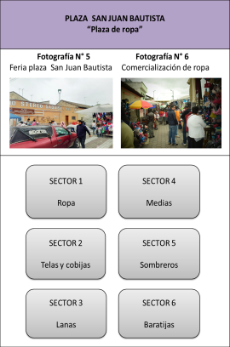
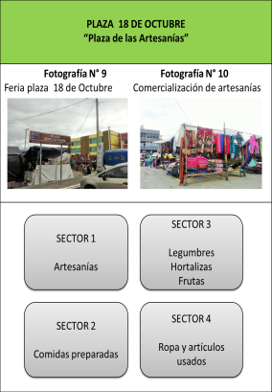
Sectorización de puestos

Slide 22
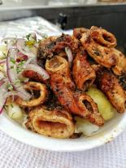
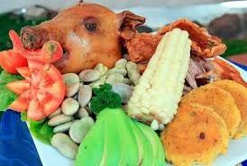
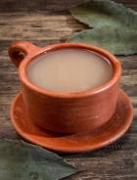
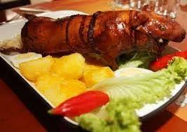
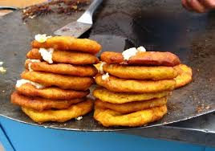
Feria gastronómica
Platos
Tortillas de maíz
Mote con hornado
Tripa mishqui o chinchulines
Chahuarmishqui o Arroz Mishqui
Ají de cuy

Slide 23

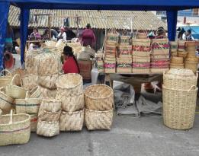
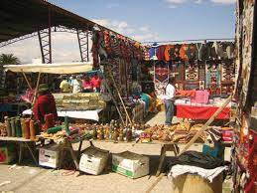
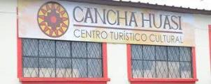

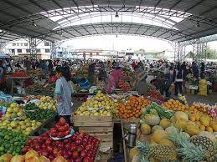
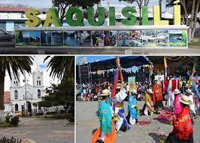
Taller interactivo

Slide 24
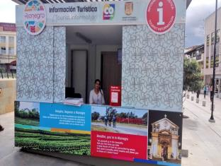
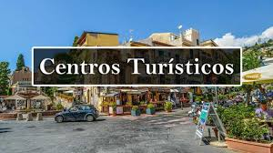
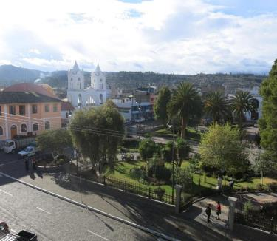
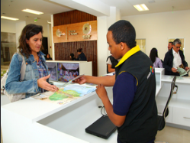
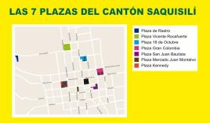
Creación de un punto de información turística

Slide 25
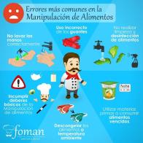
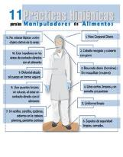
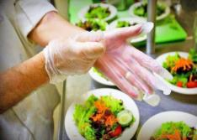

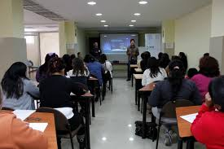
Capacitaciones
CAPACITACIÓN | DÍAS | TOTAL HORAS
Atención al cliente | 2 Lunes ( 4 horas) | 8 horas
Atención al cliente | 2 Lunes ( 4 horas) | 8 horas
Manipulación de alimentos | 2 Viernes (4 horas) | 8 horas
Manipulación de alimentos | 2 Viernes (4 horas) | 8 horas

Slide 26
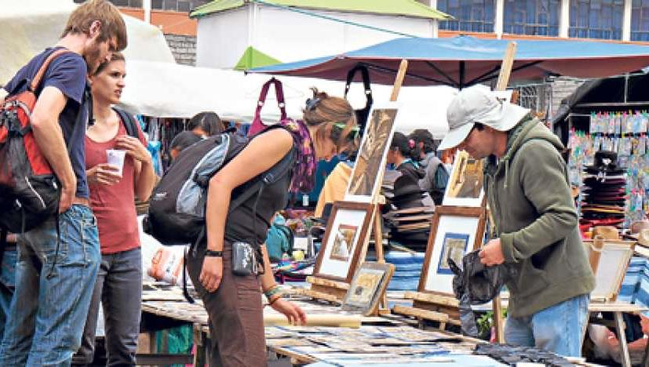
CONCLUSIONES Y RECOMENDACIONES

Slide 27
CONCLUSIONES
1
2
El cantón Saquisilí necesita iniciativas turísticas respecto a las plazas de manera que sean factibles para que le turista decida permanecer más tiempo en el sector, mediante propuestas que llamen la atención, involucrando más servicios turísticos y brindando un experiencia al turista.
Se pudo observar que los comerciantes prestan servicios turísticos de manera empírica, debido a la falta de capacitaciones por lo tanto los productos y servicios que brindan no son de calidad ya que no tienen conocimiento acerca de la atención al turista, la correcta manipulación de alimentos ni del patrimonio cultural que posee su cantón.

Slide 28
RECOMENDACIONES
1
2
Las autoridades deberían incentivar a la
población y a los comerciantes participar
en talleres y capacitaciones para que
puedan tener conocimientos más claros
sobre lo que posee su cantón y de igual
manera poder brindar un servicio de
calidad al turista que llega a visitar un
atractivo.
El municipio debería trabajar
conjunto con instituciones,
comunidades, personas particulares
del medio rural y generar ideas
para el desarrollo de actividades
turísticas que contemplen las plazas
siendo el mayor atractivo para el
turista.

Slide 29
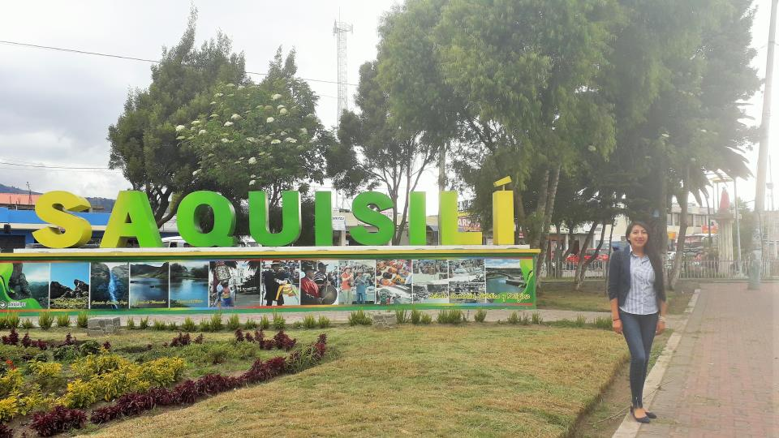
GRACIAS POR SU ATENCIÓN

